Slide 1



Repaso
Repaso
VÍCTOR JOSÉ VERGEL RODRÍGUEZ
victorvergel
@victorvergel
31/1/2024

Slide 2
ÍNDICE
Conexión con GitHub
  https://github.com/Tokio-School/master_android
Ejercicio de repaso: añadir/borrar elementos a un RecyclerView, validar datos de entrada, repaso de los GridLayout.

Slide 3
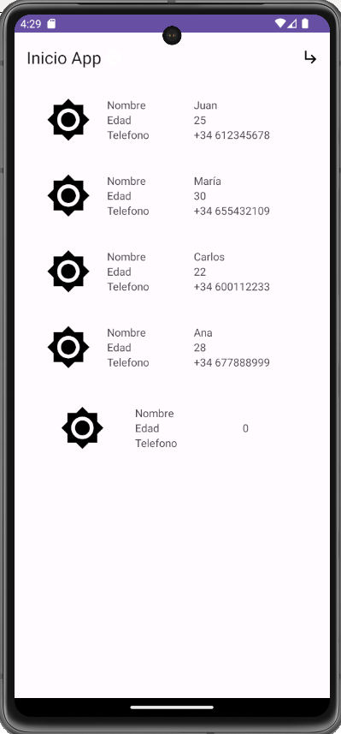
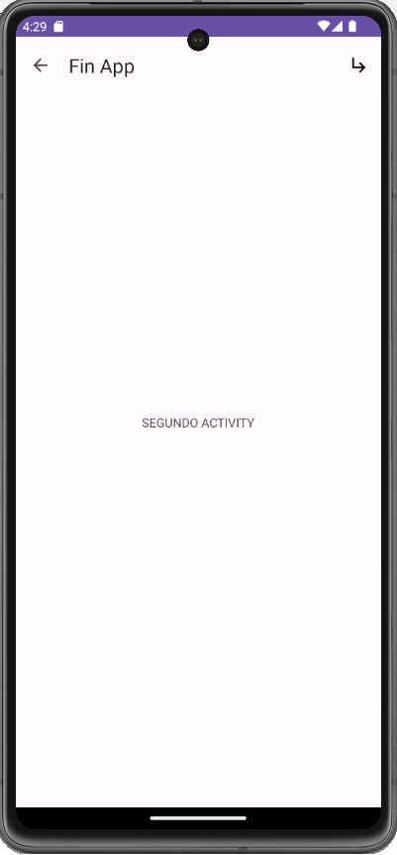
Para practicar
En vertical, 50% de la pantalla RecycledView con la lista de datos suministrada en UsuariosProvider.kt
Al pulsar sobre un elemento de la lista, se mostrará una advertencia ¿seguro que desea visualizar? Aceptar -> datos del usuario pulsado
Cada elemento del RecycledView , dato_usuario.xml tendrá GridLayout.
Crea un menú personalizado, ToolBar, en donde en el primer Activity se muestre el InicioApp y un icono de menú (el que quieras), que permitirá pasar al pulsar sobre él a un segundo Activity con título de Fin App y que permita volver al ActivityInicial con la flecha hacia atrás del menú.

Slide 4
Índice del video
Minuto - Contenido
00:00 – Presentación de la clase
5:00 –

Slide 5
Aclaraciones
Notes:
Ejemplos-y-Ejercicios-no-obligatorios

Slide 6


GRACIAS
victorvergel
@victorvergel

